Slide 1
SWAP RRU O22X041
08/06/2016

Slide 2
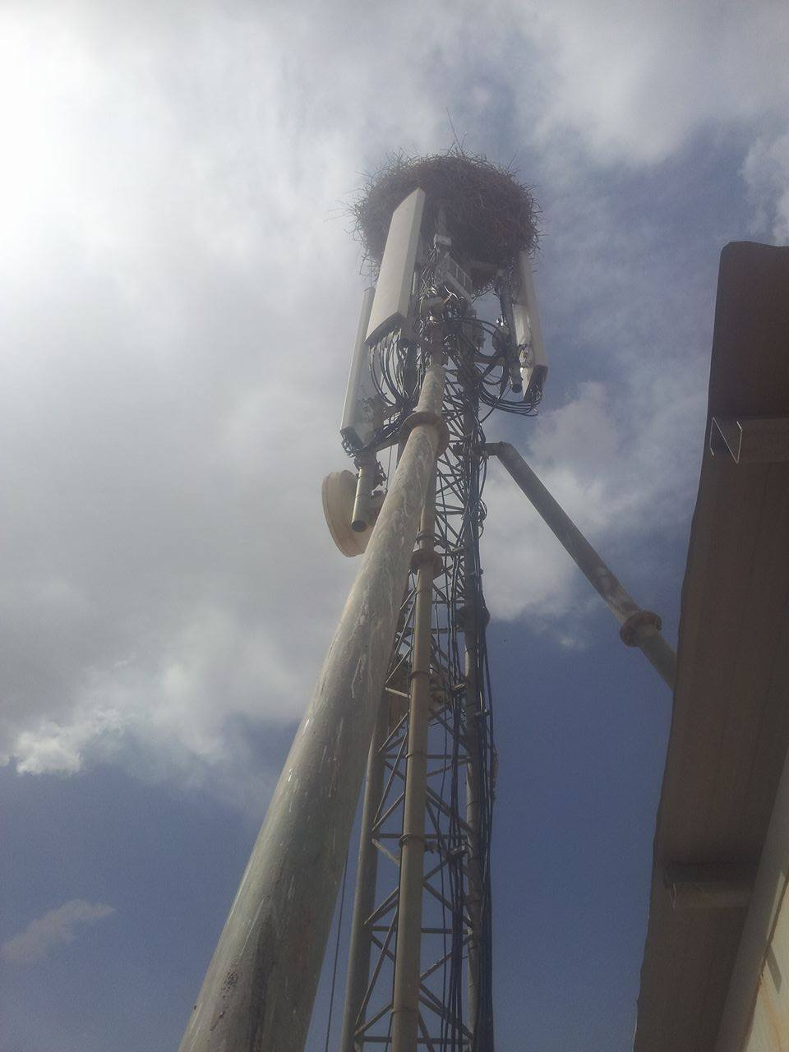
Vue générale

Slide 3
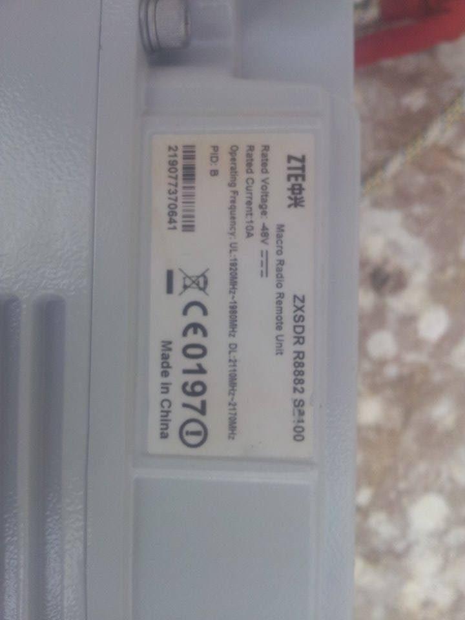
Sérial N° Ancien RRU

Slide 4
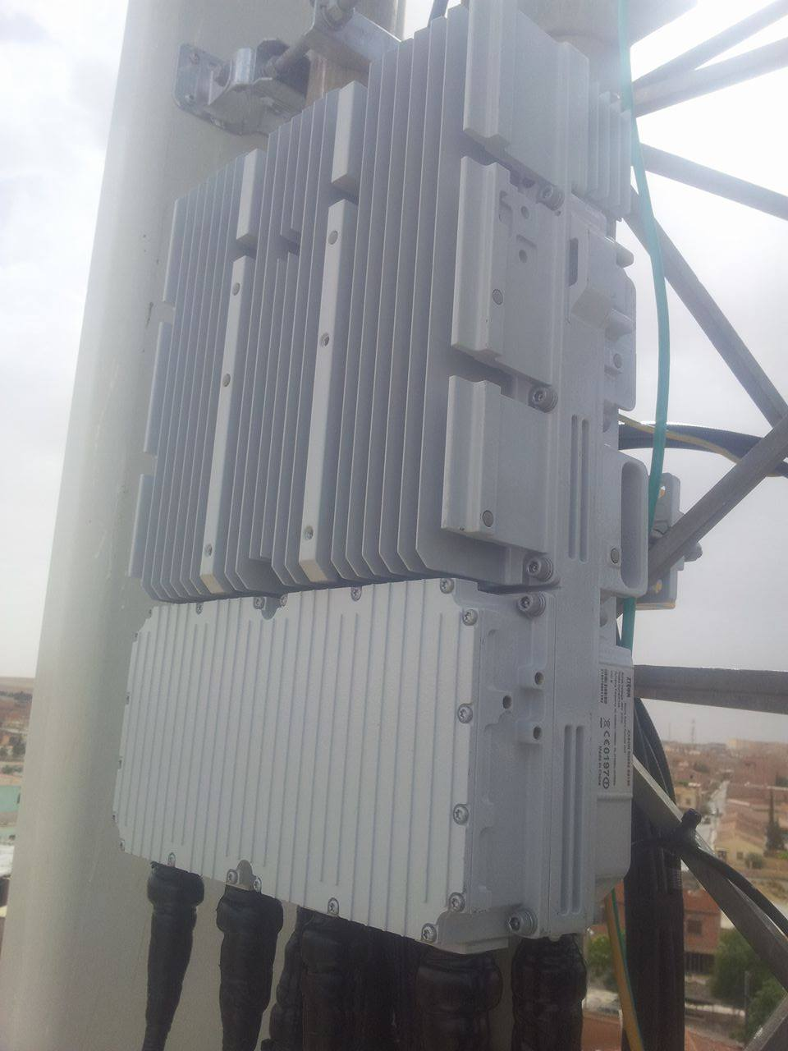
installation

Slide 5
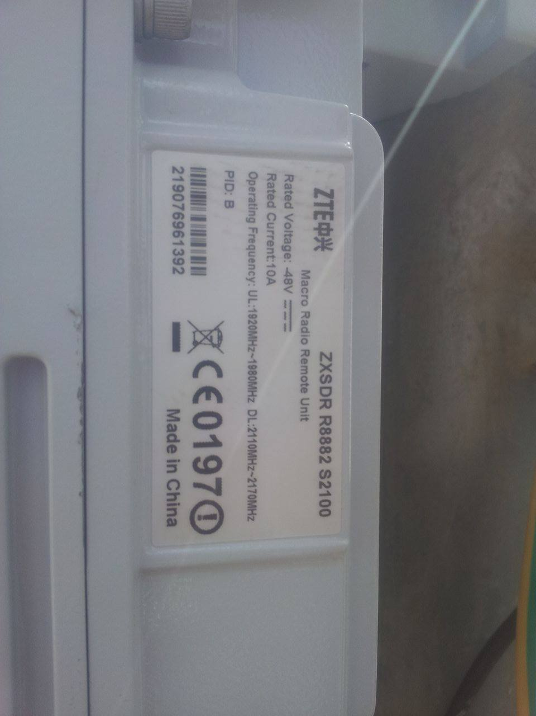
Sérial N° Nouveau RRU

Slide 6
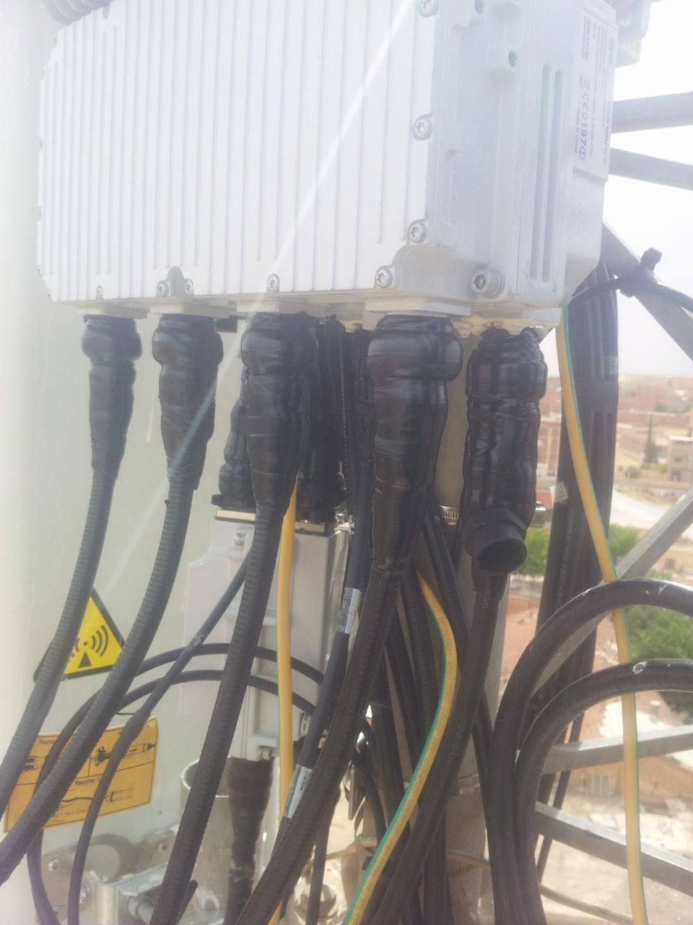
Etanchéité

